Slide 1
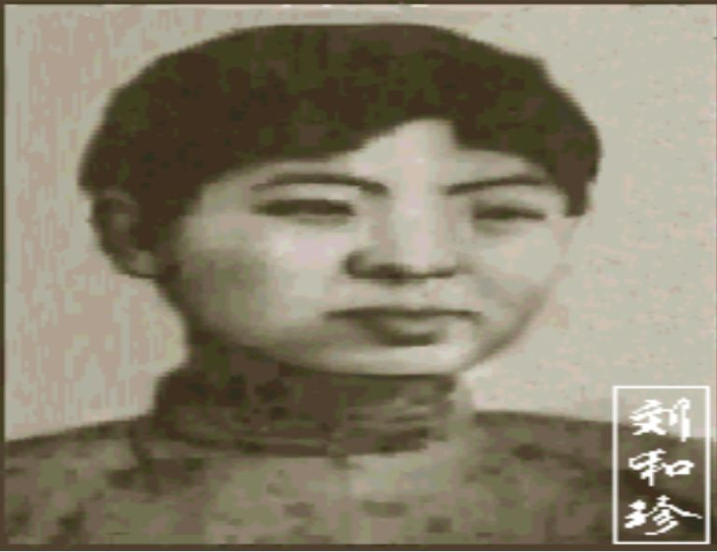
记念刘和珍君
鲁迅

Slide 2
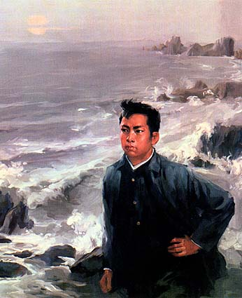
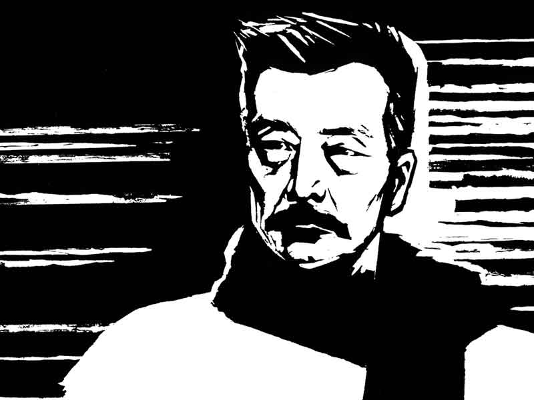
在中国现代文学史上，有一个被誉为“民族魂”的人。他时刻以深沉的情怀、睿智的目光关注着我们民族的生存状态和精神世界。
他领着我们去过
《从百草园到三味书屋》，回到《故乡》看了《社戏》，
这位巨星就是大家非常熟悉的鲁迅先生。 今天，我们再随着他重温“三·一八”惨案的历史，一起《记念刘和珍君》。

Slide 3
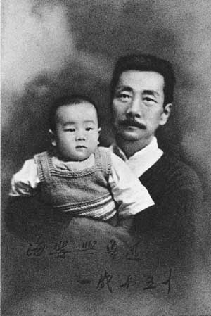
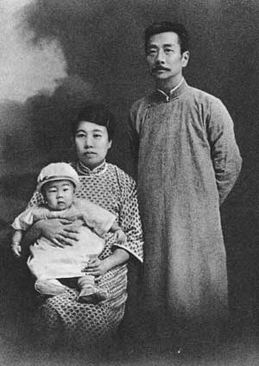
无情未必真豪杰
怜子如何不丈夫

Slide 4
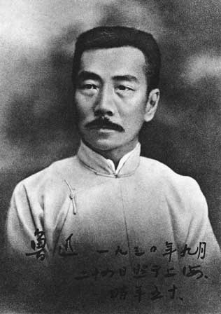
自嘲
运交华盖欲何求，未敢翻身已碰头。破帽遮颜过闹市，漏船载酒泛中流。横眉冷对千夫指，俯首甘为孺子牛。躲进小楼成一统，管他冬夏与春秋。

Slide 5
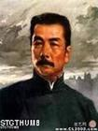
●中国现代伟大的文学家、思想家、革命家。原名周树人，字豫才，浙江绍兴人。
●1918年5月，首次用“鲁迅”为笔名，发表中国现代文学史上第一篇白话小说《狂人日记》。1921年12月发表的中篇小说《阿Ｑ正传》，是中国现代文学史上不朽的杰作。
鲁迅（1881-1936）
主要作品有：
●小说集：《呐喊》《彷徨》《故事新编》
●散文集：《朝花夕拾》 ●散文诗集：《野草》
●杂文集：《华盖集》《二心集》《且介亭杂文》等。
他的作品是一部记录着对黑暗的愤懑和对光明渴慕的民族启示录

Slide 6
题解
题目中的“记”相当于“纪”， 并非另
有其意，不能把“记念”一词理解为“记叙、怀念”。在白话文刚刚兴起时，人们有时不能严格界定字词，如文中“那里还能有什么言语”中的“那”实为“哪”，鲁迅当时用“记念”实为我们今天所说的“纪念”。
记念
北京女子师范大学英文系学生。
“三·一八”惨案中，身为学生自治会主席的刘和珍，动员组织同学集会游行。她扛着校旗到段祺瑞执政府门前请愿，段祺瑞竟命令卫兵开枪，刘和珍身中七弹，壮烈牺牲，时年22岁。
刘和珍
君：对人的尊称。

Slide 7
有关时代背景
是继“五卅惨案”后，帝国主义和封建军阀对中国人民的又一次大屠杀，它的直接导火线是3月12日的大沽口事件.
“三·一八”惨案
１９２６年３月，奉系军阀在日本帝国主义支持下进兵关内，冯玉祥率领的国民军同奉军作战。日本帝国主义公开援助奉军，派军舰驶入大沽口，炮击国民军。国民军开炮还击。日本帝国主义便向当时的北洋军阀段祺瑞执政府提出抗议，又联合英、法、意、荷、比、西等国驻北京公使，借口维护《辛丑条约》，提出种种无理条件，并且在天津附近集中各国军队，准备武力进攻。

Slide 8
３月１８日，北京人民为了反对帝国主义侵犯我国主权，在天安门前集会抗议，会后到执政府前请愿。段祺瑞竟命令卫兵向请愿群众开枪，并用大刀铁棍追打砍杀，打死打伤２００余人，造成屠杀爱国人民的“三·一八”惨案.
在这一惨案中，北京女子师范大学英文系学生、学生自治会主席刘和珍遇难了！

Slide 9
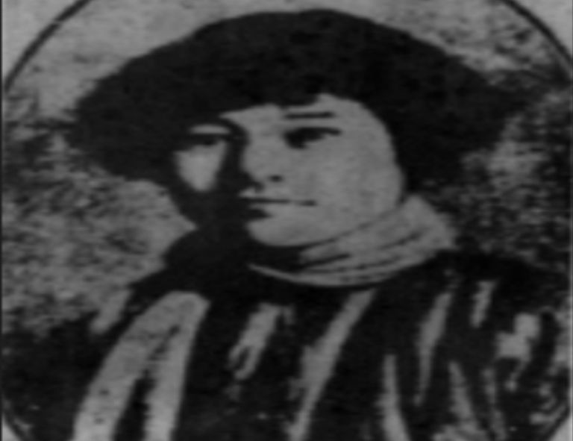
刘和珍烈士遗像
杨德群烈士遗像

Slide 10
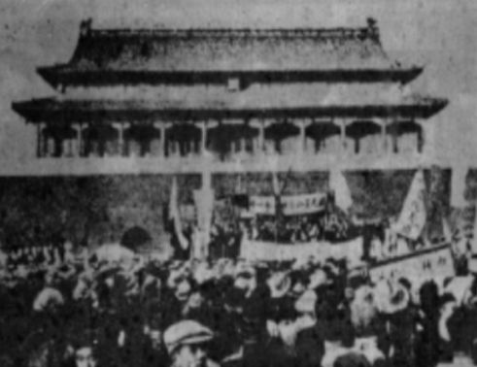
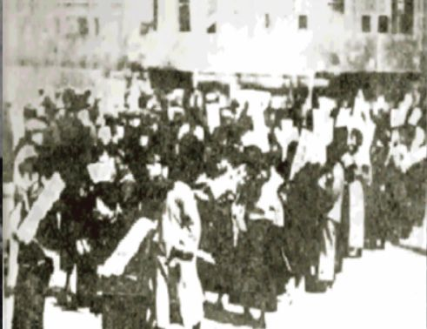
三·一八天安门前集会

Slide 11
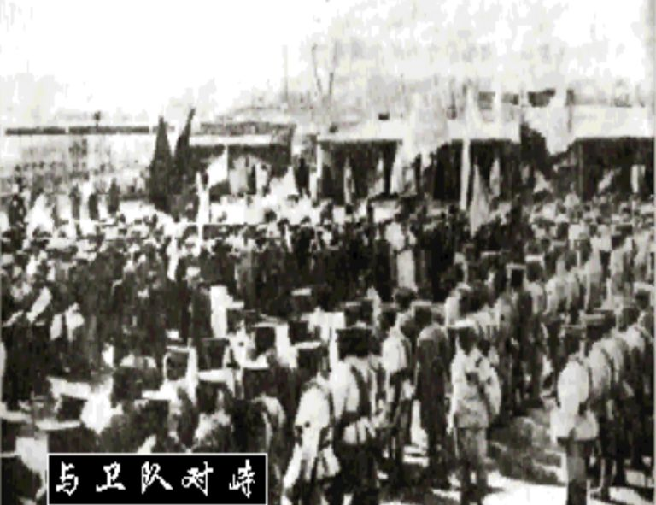
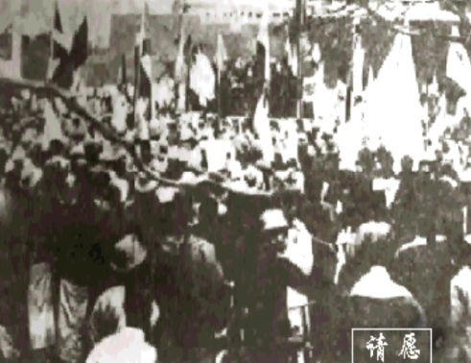
请 愿

Slide 12
民国以来最黑暗的一天
李大钊是请愿的领导者之一，被土兵用棍棒打伤；中共北方区负责人陈乔年这一天在执政府前被卫兵用刀刺伤；
惨案发生后，鲁迅先后写了《“死地”》《可惨与可笑》《记念刘和珍君》等文章，控诉执政府的血腥暴行。
周作人在惨案发生的次日就写下《为三月十八日国务院残杀事件忠告国民军》《对于大残杀的感想》等文，愤怒谴责军阀政府的暴行；

Slide 13
因病动手术的梁启超先生也在医院向记者表示了自己的愤慨；
北大代校长蒋梦麟在北大遇难同学公祭大会上致悼词，全场痛哭；
朱自清先生参加了三一八集会游行，亲眼目睹了血腥一幕，遇难学生的血还洒在他身上。作为屠杀的见证人，3月23日，他愤怒地写了《执政府大屠杀记》，记下了那骇人听闻的暴行；
女师大教务长、刘和珍的英文老师林语堂，写了《悼刘和珍杨德群女士》，深切回忆了自己的学生刘和珍；

Slide 14
闻一多发表了《文艺与爱国——纪念三月十八》，称赞烈士们的死难“不仅是爱国，而且是伟大的诗”；
刘半农也写诗悼念死难学生，并经赵元任作曲后传唱全城；
《现代评论》周刊主编、北大法学教授王世杰也写了《论三月十八日惨剧》，并提出要法律制裁段祺瑞及其帮凶；
著名报人邵飘萍的《京报》，接连发表消息，深入地报道惨案真相。
据三一八请愿参加者回忆，学生请愿时是很遵守秩序的，当请愿队伍发现段祺瑞不在政府，准备转去段公馆请愿。正在转移时，卫队突然开枪，造成血案。这就更说明执政府是蓄意谋杀学生。

Slide 15
B案检测
洗涤（ ）惮 （ ） 攒（ ）
尸骸（ ） 长歌当哭（ ）
喋血（ ） 杀戮（ ）
殒（ ）身不恤（ ）
浸渍（ ） 立仆（ ）
菲薄（ ） 绯红（ ） 惩创（ ）
桀骜（ ）（ ）
dí
dàn
cuán
hái
dàng
dié
lù
yǔn
xù
zì
pū
fěi
fēi
chuāng
jié
ào

Slide 16
长歌当（ dàng ）哭：以放声歌咏代替哭泣，多指用诗文抒发胸中悲愤之情
殒（ Yǔn ）身不恤 （xù ）：牺牲生命也在所不惜
芸芸众生：佛教指一切有生命的东西，一般也用来指众多的平常人。
广有羽翼：指到处都有帮凶，含贬义。

Slide 17
课文整体把握
第一、二部分:
介绍本文的写作缘由，悼念逝者，唤醒生者。
三、四、五部分 :
记述刘和珍的生平事迹和遇难经过，追忆往事，揭露罪行。
第六、七部分 :
在叙事的基础上再深入一步，议论“三一八”惨案的教训和意义。

Slide 18
C案探究

Slide 19
本文记叙了刘和珍的哪些事迹？从这些事迹中可以看出刘和珍是一位怎样的青年？
1、在生活艰难中，毅然预定了《莽原》全年
2、参加师大学潮斗争被开除
虑及母校前途，黯然泣下
听我的讲义，始终微笑，态度温和
3、欣然前往执政府请愿并被戕害
总结：
表现刘和珍追求进步的精神。
斗争精神
有责任感
温和善良
爱国
刘和珍是一个渴求真理与进步，富于斗争精神，
有责任感，温和善良而又具有爱国热忱的青年学生。

Slide 20
本文中作者始终在“说话”（“写一点东西”）与“不说”（“沉默”“无话可说”）中犹豫、徘徊，而作者的感情也在“说话”与“不说”之间往返起伏，可以将此看做情感发展的内在线索。请从文中找出相关语句，并分析作者为什么会有这种变化及其中蕴含的作者感情。

Slide 21
第一部分第二段：我也早觉得有写一点东西的必要了。
分析：从在“生活艰难中”“毅然预定《莽原》全年”，可看出刘和珍敢于反抗、追求进步的精神，这样的有志青年被害，“写一点东西”是为了记念死者。
第一部分第三段：可是我实在无话可说。
是因为反动派的下劣凶残和“文人学者”的阴险论调让作者愤怒到了极点，说不出话来。“我已经出离愤怒了”

Slide 22
第二部分第二段：“我也早觉得有写一点东西的必要了”“我正有写一点东西的必要了”
“写一点东西”是为了记念死者，控诉反动派的罪行和流言家的阴险；同时也是为了使庸人不致忘却，要人们牢记血债。
第四段末段：“我还有什么话可说呢？”
把愤怒的感情推向极点，概括尽反动势力的残暴、流言家们的无耻和青年死难的惨状。

Slide 23
第五段首段：“但是，我还有要说的话”
作者还是忍不住了，接下来是揭露真相，表达作者揭露黑暗、记录历史的勇气和责任感。
第七部分末段：“呜呼，我说不出话”
作者有说不尽的千言万语，以不说为说，让人沉浸在无比的悲哀和愤怒之中，“言有尽而意无穷”

Slide 24
探究二
作者的笔触涉及到哪几类人？对每一类人作者表达了怎样的感情？

Slide 25
1、爱国青年
“欣然前往”请愿“始终微笑”“和蔼”“沉勇而友爱”
作者无比沉痛地悼念刘和珍等死难烈士，奉献自己的悲哀和尊敬。
2、
下劣凶残
反动势力
段政府（当局者、执政者）
流言家（有恶意的闲人）
无耻
作者愤怒控诉段政府虐杀爱国青年的罪行，痛斥走狗文人下劣无耻的流言。
3、“无恶意的闲人”（庸人）——“以饭后的谈资”
痛心于“庸人”的不觉醒、不抗争，痛心于衰亡民族的默无声息。

Slide 26
探究三：请分析鲁迅对这次情愿的看法及这次请愿的意义
看法：“至多，不过供无恶意的闲人以饭后的谈资，或者给有恶意的闲人作‘流言’的种子，至于此外的深的意义，我总觉得很寥寥”
作者为这次徒手请愿而流血深感惋惜，为这次意义寥寥的牺牲而感到痛心。
意义：①对请愿来说，意义很寥寥，但爱国青年的血还是有意义的，肯定它的社会影响。
②中国女子的勇毅精神，没有因为数千年来的压抑而被消灭。
③“苟活者”会从这次流血事件中看到希望，觉悟起来，摆脱麻木；而“真的勇士”会更坚定地奋勇前行。

Slide 27
问题探究
鲁迅先生是怀着怎样的心情写下此文的？

Slide 28
痛悼赞颂爱国青年
悲
说
愤慨抨击反动政府及文人
唤醒民众，激励革命者
愤
作者面对的不是一个人，不是一个权势集团，而几乎是整个落后的、沉睡的、麻木的社会。
悲愤至极
不说
激励
不欲敌人快意
"沉痛的悼念与愤怒的批判相结合“
悲愤的感情贯穿全文

Slide 29
悼念刘和珍君
控诉反动政府
痛斥反动文人
唤醒麻木庸人
写作缘起
（一、二）
感情线索——爱、憎
记念主体
（三、四、五）
追述生前事迹
概括惨遭杀害
详写遇难经过
劝戒徒手请愿
激励奋然前行
教训意义
（六、七）

Slide 30
课堂小结
本文是鲁迅为纪念在“三一八”惨案中牺牲的刘和珍烈士而写的纪念性文章。文中作者的立场、观点、态度鲜明，愤怒地控诉了段祺瑞政府虐杀爱国青年的暴行，痛斥了走狗文人下劣无耻的流言，无比沉痛地悼念了刘和珍等遇害青年，并告诫爱国青年要注意斗争方式的同时，颂扬了“为了中国而死的中国的青年”的勇敢精神，激励人们“更奋然而前行”。

Slide 31
A案

Slide 32
（1）我将深味这非人间的浓黑的悲凉；以我的最大哀痛显示于非人间，使他们快意于我的苦痛，就将这作为后死者菲薄的祭品，奉献于逝者的灵前。
这句是典型的鲁迅式长句。“非人间”“浓黑的悲凉”，指社会的黑暗；“最大的哀痛”指作者无法压抑的悲愤；“它们”指反动派和那些“学者文人”；“后死者”，作者自称。全句意思是：认清社会的黑暗，抒发自己强烈的悲愤之情，写下这篇文章纪念死者。

Slide 33
（2）真的猛士，敢于直面惨淡的人生，敢于正视淋漓的鲜血。这是怎样的哀痛者和幸福者。
这句赞扬猛士勇敢面对残酷的现实，英勇清醒、永不回避的精神。鲁迅向来倡导对现实对人生直面的态度。“哀痛者和幸福者”就是指上文中所说的“真的猛士”，因为他们对现实有大悲悯，对人生有大欢喜。对“真的猛士”的赞扬与下文对庸人的批判，形成鲜明的对比，鲜明地表达了鲁迅对人生意义的认识。

Slide 34
（3）苟活者在淡红的血色中，会依稀看见微茫的希望；真的猛士，将更奋然而前行。
“苟活者”会从这次流血事件中看到希望，在殉难烈士的精神感召下，逐步觉醒，增长勇气；“真的猛士”会更坚定地奋勇前进。鲁迅以满腔的热情，坚定的信念，鼓舞大家“直面人生”，经受生死的考验，完成烈士未竟的事业。

Slide 35
练习

Slide 36
一：选出对第一自然段理解不正确的项：
A:文章开篇用史家笔法纪年，目的在于让人们牢记“历史上最黑暗的一天，不忘烈士的死”
B:文章以“中华民国”纪年，后面又提到“国立”北京女子师范大学，这是愤慨的揭露和讽刺，所谓“民国”竟屠杀自己开办的学校的学生，何以为“民国”。
C:”我独自在礼堂外徘徊“是因为作者无法承受礼堂内那种悲凉的气氛，所以在外徘徊，借以排遣心中的悲愤。
D:正告：严正地告诉。因为刘和珍生前就非常喜爱看鲁迅的文章，即强烈地追求真理，所以程君认为鲁迅还是应忍住悲愤写文章来纪念她。

Slide 37
C
因为追悼会上，人们激昂愤慨的情绪和不时夹杂的一阵阵低低的啜泣声，使鲁迅压抑不住心头的悲愤和激动，便走出会场，“独在……徘徊”，写出了鲁迅压抑不住的悲愤，把读者引入了悲愤的氛围。

Slide 38
二：选出对第2自然段理解错误的项：
A ：鲁迅编辑的期刊，由于其进步性、革命性，常常受到反动当局的查禁和销毁，“往往有始无终”指的就是这种情形。
B ：“这样的生活艰难”指刘和珍生活比较拮据，但为追求真理，她仍“毅然”预定了《莽原》全年。
C:“我也早觉得有写一点东西的必要了”中的“也”说明程君的想法作者自己一样有；而“早”则表明想法由来已久，并不是因程君的提醒才有的。
D:两次写“只能如此而已”，既抒发作者在当时的白色恐怖下无法用更好的方式而只能用写文章来纪念烈士的内疚之情，对敌人的愤慨之情，更能表现作者的理智、坚定、勇敢。

Slide 39
仿照（1）“惨象，已是我目不忍视了；流言，尤使我耳不忍闻。”
（2）“沉默啊，沉默啊！不在沉默中爆发，就在沉默中灭亡。”的句式造句。

